Slide 1
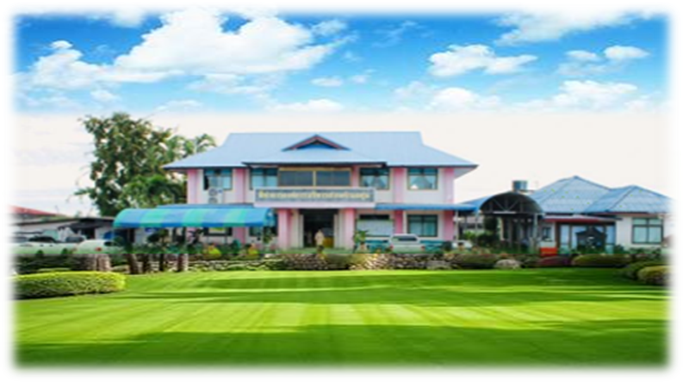


องค์การบริหารส่วนตำบลทุ่ม
จดหมายข่าวประชาสัมพันธ์
แจ้งเตือนภาษีที่ดินและสิ่งปลูกสร้าง
ประจำปี 2569
CHULALONGKORN
ชำระภายในวันที่ 30 มิถุนายน 2569
หากเกินกำหนดจะมีค่าปรับและเงินเพิ่ม
ขำระเบี้ยปรับสูงสุดร้อยละ 40 ของค่าภาษี
ขำระเงินเพิ่มร้อยละ 1 ต่อเดือน
ถูกระงับกรรมสิทธิ์ในที่ดินและสิ่งปลูกสร้าง
สอบถามรายละเอียกเพิ่มเติม
งานจัดเก็บรายได้ กองคลัง
องค์การบริหารส่วนตำบลทุ่ม อำเภอเมือง จังหวัดศรีสะเกษ
องค์การบริหารส่วนตำบลทุ่ม
www.toomsisaket.go.th
045-826327-19

